Slide 1
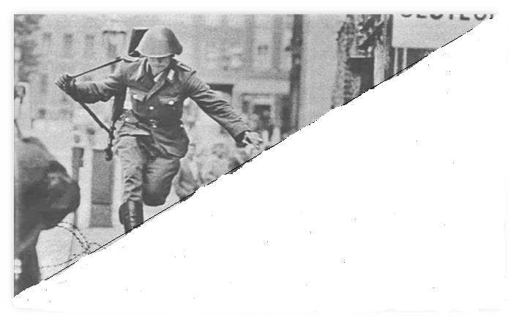
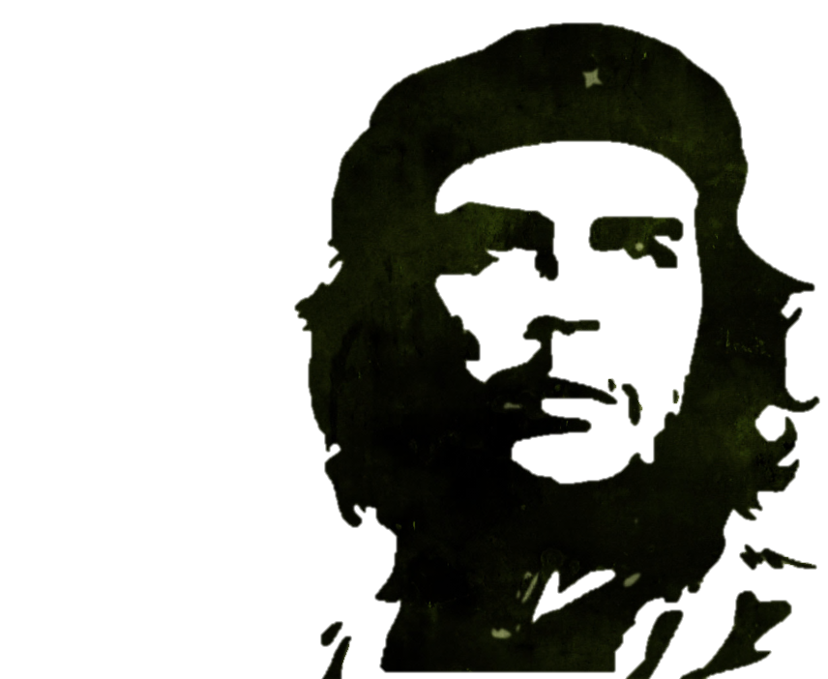
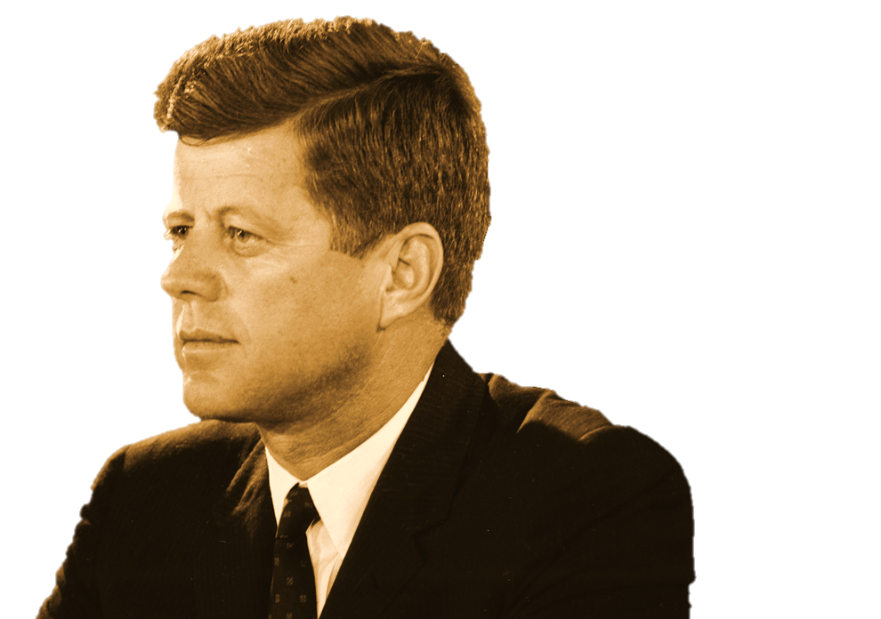
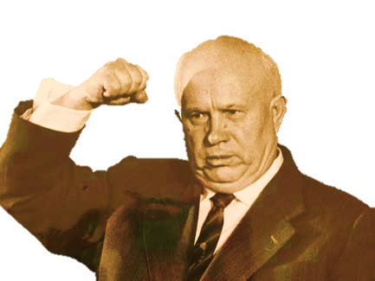
Thème 2 : le monde depuis 1945
Un monde bipolaire au temps de La Guerre froide

Slide 2
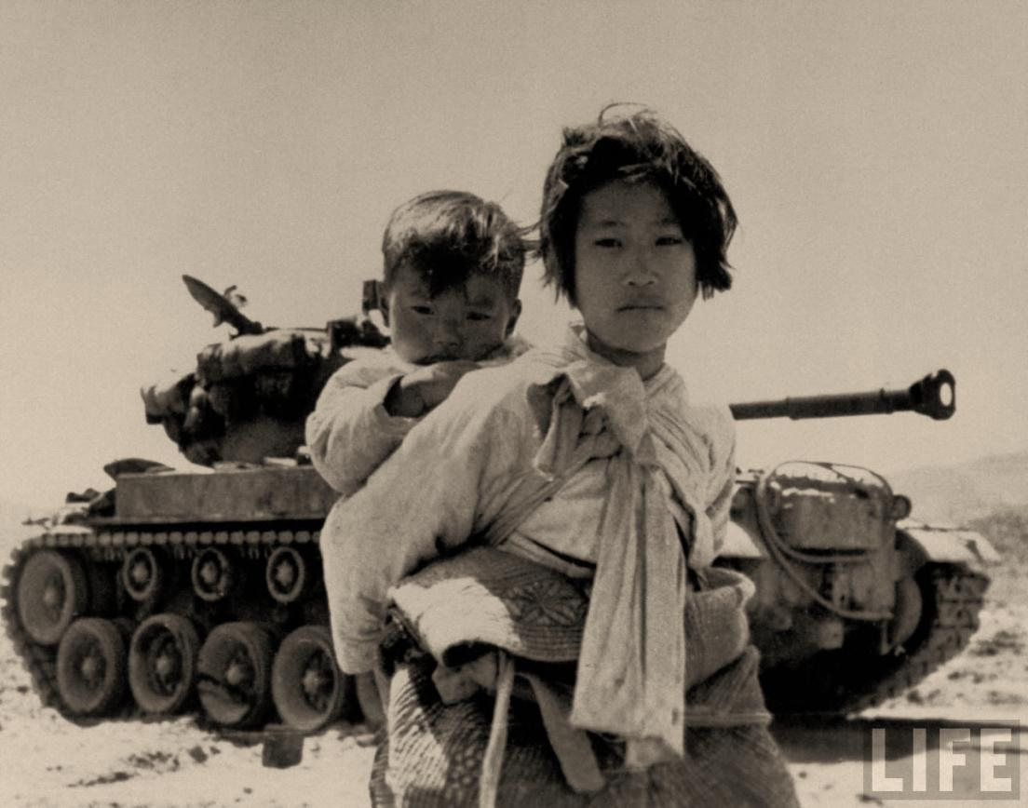
Introduction
La guerre froide, l'autre fait majeur de la période, s'inscrit dans une confrontation Est-Ouest qui crée des modèles antagonistes et engendre des crises aux enjeux locaux et mondiaux. États-Unis et URSS se livrent une guerre idéologique et culturelle, une guerre d'opinion et d'information pour affirmer leur puissance. Les logiques bipolaires du monde sont remises en cause par l'indépendance de nouveaux États et l'émergence du Tiers Monde.
La Une de Life Magazine durant la guerre de Corée (1950-1953)

Slide 3
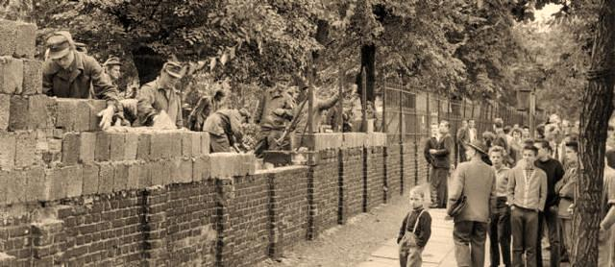
Plan du cours
Titre
A. Sous titre
B. Sous titre
C. Sous titre
Titre
A. Sous titre
B. Sous titre
C. Sous titre
III. Titre
A. Sous titre
B. Sous titre
C. Sous titre
Août 1961 : la construction d’un mur séparant Berlin Est et Berlin Ouest

Slide 4
I.Titre
A. sous⁻titre

Slide 5
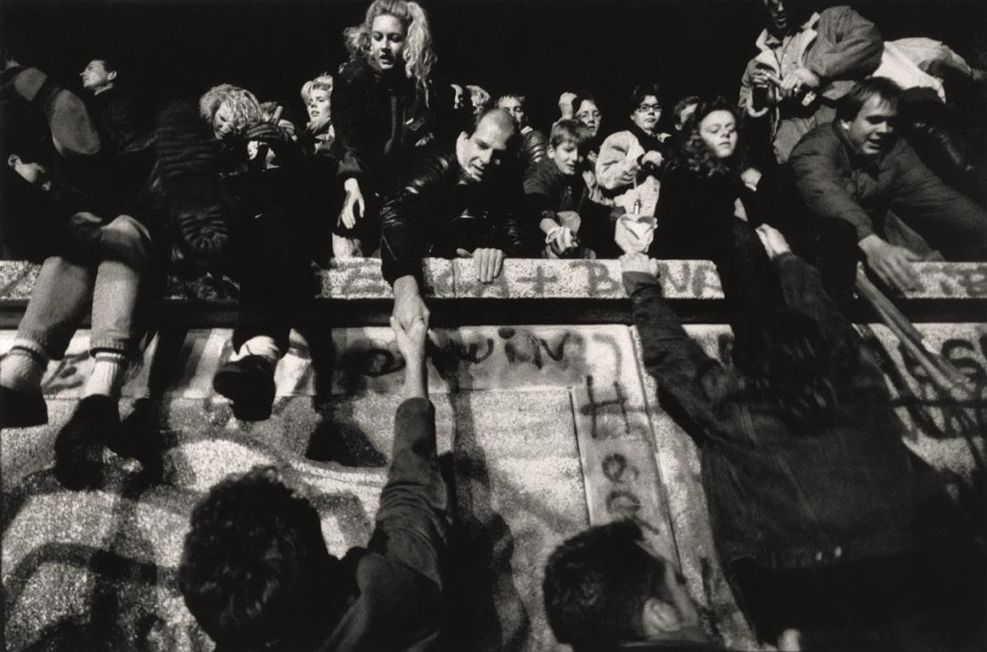
Conclusion
La guerre froide, l'autre fait majeur de la période, s'inscrit dans une confrontation Est-Ouest qui crée des modèles antagonistes et engendre des crises aux enjeux locaux et mondiaux. États-Unis et URSS se livrent une guerre idéologique et culturelle, une guerre d'opinion et d'information pour affirmer leur puissance. Les logiques bipolaires du monde sont remises en cause par l'indépendance de nouveaux États et l'émergence du Tiers Monde.
Novembre 1989 : scène de liesse pour célébrer la chute du mur érigé en 1961

